Slide 1
2. ПЕРЕРАБОТКА
ЯДЕРНОГО
ТОПЛИВА

Slide 2
ОЯТ ЗАДАЧИ
2.2. Тепловые потоки в герметически закрытых емкостях для хранения отходов
Пример 2.2.
От контейнера D_{i}=0,4826 м, L=3,2 м изготовленного из углеродистой стали методом конвекции тепло передается потоку воздуха, проходящему через кольцевой зазор между контейнером и бетонной защитой. Объемный расход воздуха в кольцевом зазоре G_{в}= 0,2832 м³/с. К внутренней бетонной поверхности для защиты от β- и нейтронного излучения, имеющей диаметр D₀=0,7874 м, тепло передается методом излучения. Тепло, переданное за счет излучения внутренней поверхности защиты, отводится методом конвекции потоков воздуха.
Рассчитайте интенсивность теплоотвода Q методом конвекции с обеих поверхностей кольцевого зазора контейнера и сравните результаты с установленной мощностью теплоотдачи N=5 кВт хранящегося элемента. Определите значение излучательной способности внутренней поверхности нейтронной защиты ε₀ если излучательная способность стальной емкости равна ξ=0,82.
Свойства воздуха при 35°С: плотность ρ=1,146 кг/м³; вязкость μ=1,83·10^{–5} кг/(м·с); удельная теплоемкость с_{р}=1025,8 Дж/(кг·K); коэффициент теплопроводности k=2,68·10^{–2} Вт/(м·K).

Slide 3
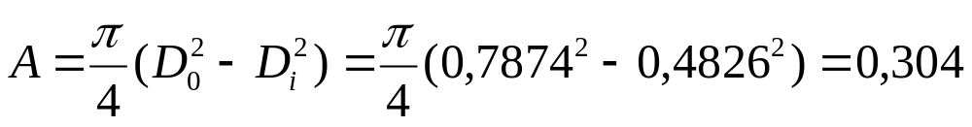
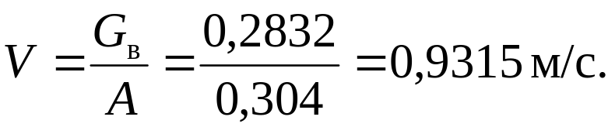
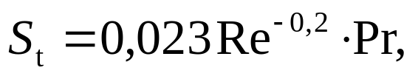
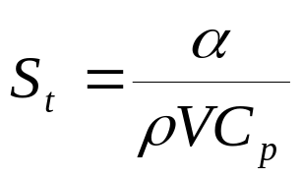
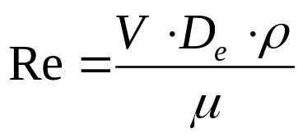
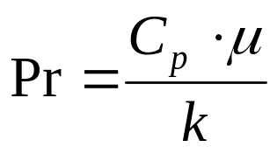
ОЯТ ЗАДАЧИ
Решение
Рассчитаем площадь сечения зазора А между контейнером и бетонной защитой:
м².
Определим скорость воздуха V в кольцевом зазоре:
Конвективный коэффициент теплоотдачи для воздушного потока рассчитаем из соотношения Диттуса – Бойлера:
где
– критерий Стентона;
– критерий Рейнольдса;
– критерий Прандтля
где α – коэффициент теплоотдачи,
D_{е} – эквивалентный диаметр.

Slide 4
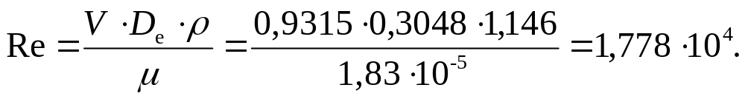
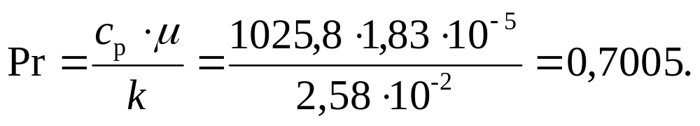
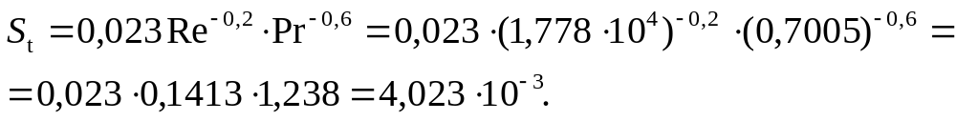
ОЯТ ЗАДАЧИ
Рассчитаем D_{е} для кольцевого канала:
Определим значения Re и Рr:
Тогда критерий Стентона:
Коэффициент теплоотдачи:
Вт/м²·K.

Slide 5
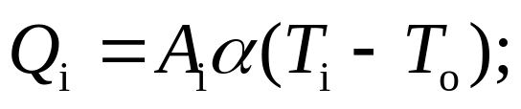
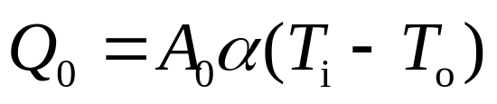
ОЯТ ЗАДАЧИ
Интенсивность теплоотдачи на внутренней Q_{i} и внешней Q₀ поверхностях:
где A_{i} и A₀ – площади внутренней и внешней поверхностей,
T_{i} и Т₀ – температуры поверхностей,
Т_{α} – температура воздуха.
Из рис. 2 находим: T_{i} = 182,22 ⁰С = 455,37 K и Т₀ = 98,89 ⁰С = 372,04 K. Средняя температура воздуха Т_{α} = 35 ⁰С.
Определим площади внутренней и внешней поверхностей:
A_{i} = π·D_{i}·L = π·0,4826·3,20 = 4,85 м²,
A₀ = π·D₀·L = π·0,7874·3,20 = 7,92 м²,
где L – полная длина поверхности контейнера.
Q_{i} = A_{i}·α·(T_{i}–T₀) = 4,85·4,405·(182,22–98,89) = 1780 Вт,
Q₀ = A_{i}·α·(T_{i}–T_{α}) = 4,85·4,405·(182,22–35) = 3145 Вт,

Slide 6
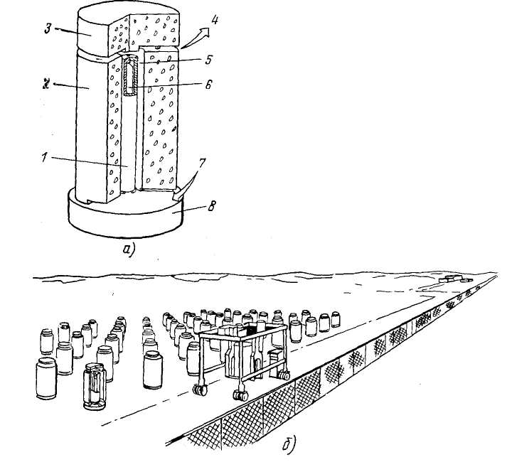
ОЯТ ЗАДАЧИ
1 - емкость из углеродистой стали (внешний диаметр 0,5 м, внутренний диаметр 0,4 м, высота 3,2 м), температура поверхности 182,22 ⁰С;
2 - бетонная защита от нейтронов и γ – излучения (внешний диаметр 250 см, внутренний диаметр 80 см, высота 350 см; излучение на поверхности 2 мР/ч, температура внешней поверхности 65 ⁰С, внутренней 98,89 ⁰С;
3 - крышка толщиной 86 см;
4 - выход воздуха (43 ⁰С);
5 - кольцевой канал для прохода воздуха шириной 15 см;
6 - канистра (внешний диаметр 32 см, высота 3,05 м). Канистра рассчитана на выделение 5 кВт тепла за счет распада (PWR-U). Температура поверхности 260 ⁰С;
7 - вход воздуха (27 ⁰С);
8 - бетонное основание.
Рис. 2. Концепция хранения отходов в запечатанных емкостях. Бетонный бочонок (а) и район хранения (б)

Slide 7

ОЯТ ЗАДАЧИ
Полная рассчитанная мощность теплоотдачи:
Q = Q_{i} + Q₀ = 1780 + 3145 = 4925 Вт.
Это значение хорошо согласуется с установленным значением N=5 кВт, в пределах точности метода расчета коэффициента теплоотдачи α.
Мощность теплоотдачи с поверхности за счет теплового излучения:
где ε – излучательная способность,
σ = 5,6696·10^{–8} Вт/(K⁴·м²) – постоянная Стефана-Больцмана,
Т – абсолютная температура, K.
Предположим, что все тепло, излучаемое с внутренней поверхности контейнера, достигает внешнюю, и наоборот.
Определим результирующую интенсивность теплообмена с внутренней поверхности контейнера на внешнюю:
Вт.
Эта величина Q ·R₀ равна Q₀ в простой модели.

Slide 8
ОЯТ ЗАДАЧИ
Для вычисления значения ε₀ перепишем предыдущую формулу в виде:
Полученное значение излучательной способности хорошо согласуется с диапазоном значений этой величины для бетонной поверхности.

Slide 9
ДОПУСТИМЫЕ ПЛОТНОСТИ ПОТОКОВ ИОНИЗИРУЮЩИХ ИЗЛУЧЕНИЙ
2.4. Расчет защиты по слоям ослабления
Пример 2.4. Рассчитать толщину свинцового экрана, если необходимо снизить интенсивность γ-излучения в 1,25·10⁶ раз. Слой половинного ослабления для свинца Δ_{1/2} = 1,3 см.
Решение
Слой половинного ослабления Δ_{1/2} для моноэнергетического γ-излучения и источника со сложным спектром в широком пучке γ-излучения зависит от толщины защиты (с увеличенном толщины защиты для моноэнергетического излучения уменьшается, для сложного спектра вначале увеличивается, а затем уменьшается), пропорциональной кратности ослабления. Поэтому в практических расчетах (при отсутствии универсальных таблиц) для быстроты определения примерной толщины защиты можно использовать приближенное значение слоя половинного ослабления γ-излучения в геометрии широкого пучка. Так, для ⁶⁰Со и других γ-излучателей значения Δ_{1/2} будут равны: для свинца 1,3 см, для железа 2,4 см, для бетона 6,4 см. При известной кратности ослабления k, полученной любым из приведенных способов, можно определить число слоев половинного ослабления n и, следовательно, толщину защиты.

Slide 10
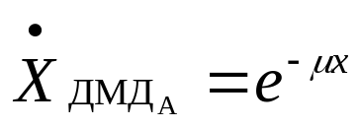
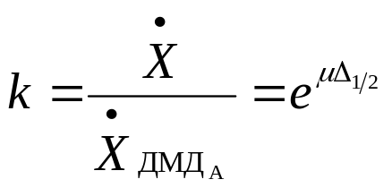
ДОПУСТИМЫЕ ПЛОТНОСТИ ПОТОКОВ ИОНИЗИРУЮЩИХ ИЗЛУЧЕНИЙ
Зависимость между k и n можно выразить следующим образом.
Пусть . Тогда = 2^{n} или в общем виде k = 2^{n}.
Приближенная зависимость между кратностью ослабления k и числом слоев половинного ослабления n приведена в табл. П 15.
Решение задачи
Из уравнения
k = 2^{n}
Определим число слоев половинного ослабления n.
Для этого прологарфмируем это уравнение и получим:
lnk = n· ln2
Тогда
lnk
ln 1,25·10⁶
n =
----------------------
-------
=
=
27.
ln2
ln2
Таким образом число слоев половинного ослабления, соответствующее кратности ослабления k = 1,25·10⁶, будет равно n = 27. Толщина свинцового экрана при Δ_{1/2} = 1,3 см (из условия задачи) и n = 27 равна х_{Pb} = Δ_{1/2}·n = 1,3·27 = 35,1 см.

Slide 11
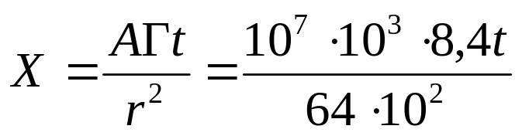
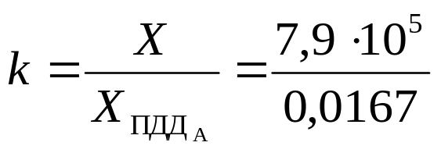

ДОПУСТИМЫЕ ПЛОТНОСТИ ПОТОКОВ ИОНИЗИРУЮЩИХ ИЗЛУЧЕНИЙ
Пример 2.5. Рассчитать толщину водной защиты х_{H2O} шахты промежуточного хранения уpaновых ТВЭЛов, имеющих активность А = 10⁷ Ки, если глубина шахты r = 8 м, время работы t = 6 ч. Слой половинного ослабления воды в геометрии широкого пучка для данной энергии γ-излучения равен Δ_{1/2} = 10 см, Г = 8,4 Р·см²/(ч·мКи).
Решение
Вo внесистемных единицах
Экспозиционная доза, создаваемая урановыми ТВЭЛами над водой, составляет:
Коэффициент 10³ – это пересчетный коэффициент активности А из Ки в мКи.
= 7,9·10⁵ Р.
Глубину шахты r = 8 м из м необходимо пересчитать в см.
Определим кратность ослабления:
ХПДДА = 0,0167 Р – постоянная величина
= 4,7·10⁷ ~ 5,0·10⁷.
Число слоев половинного ослабления равно и n = 255; следовательно, толщина водной защиты будет = n·Δ_{1/2} = 25,5·10 = 255 см.

Slide 12
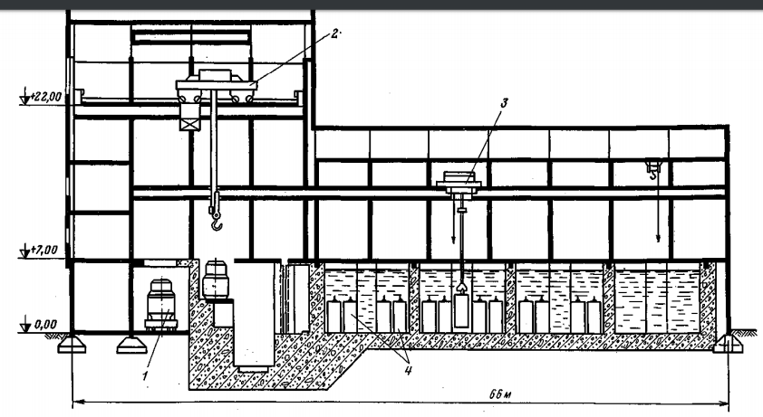
ТРАНСПОРТИРОВАНИЕ ОЯТ ОТ АЭС ДО РАДИОХИМИЧЕСКОГО ЗАВОДА
1 – транспортный контейнер; 2 – мостовой перегрузочный кран; 3 – кран (16 т) бассейнового зала; 4 – чехлы с ТВС
Схема бассейнового хранилища облученного топлива

Slide 13
ДОПУСТИМЫЕ ПЛОТНОСТИ ПОТОКОВ ИОНИЗИРУЮЩИХ ИЗЛУЧЕНИЙ
Число слоев половинного ослабления находим из уравнения:
lnk
ln 5,0·10⁷
n =
----------------------
-------
=
=
25,5.
ln2
ln2
Следовательно, толщина водной защиты будет = n·Δ_{1/2} = 25,5·10 = 255 см.

Slide 14
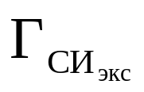
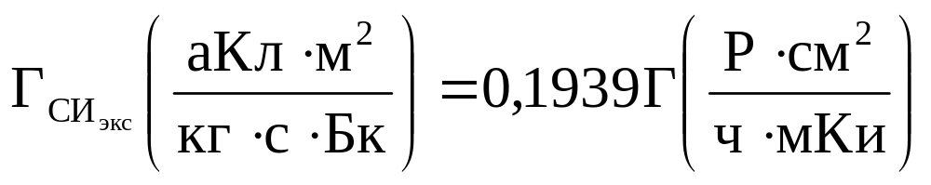
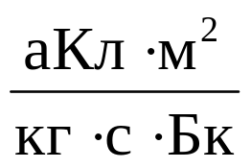
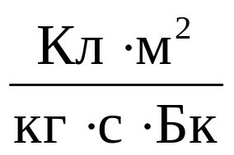
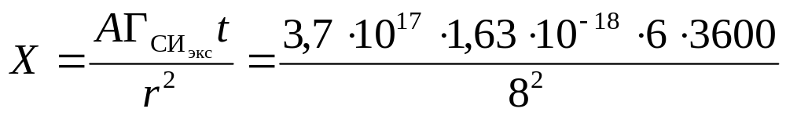
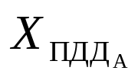
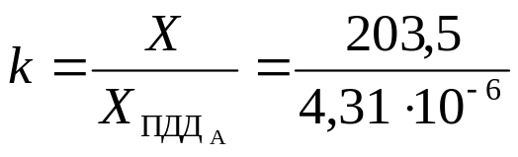
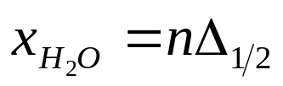
ДОПУСТИМЫЕ ПЛОТНОСТИ ПОТОКОВ ИОНИЗИРУЮЩИХ ИЗЛУЧЕНИЙ
В единицах СИ
Выразим все необходимые величины в единицах СИ:
А = 10⁷ Ки = 10⁷·3,7·10¹⁰ = 3,7·10¹⁷ Бк, определим по уравнению:
= 0,1939·8,4 =1,63
=
=
1,63·10^{–18}
.
Определим экспозиционную дозу по уравнению:
= 203,5 Кл/кг.
Предельно допустимая экспозиционная доза равна:
= 4,31·10^{–6} (см. пример 7.3).
Кратность ослабления:
= 4,72·10⁴ ~ 50·10⁵;
n = 25,5;
= 25,5·10 = 255 см.

Slide 15
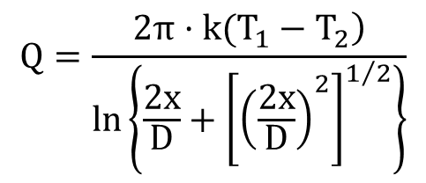
ПЕРЕРАБОТКА ЯДЕРНОГО ТОПЛИВА
2.5. Потери тепла захороненного блока с отходами
Пример 2.6. Активные отходы с перерабатывающего завода были остеклованы в виде цилиндров с диаметром D = 0,3 м. Цилиндры были захоронены один за другим в желобе под землей на глубине х = 7 м. Энерговыделение в цилиндрах за счет распада продуктов деления составляет k = 1 кВт/м тепла. Рассчитайте температуру поверхности цилиндров Т₁, предполагая, что температура почвы Т₂ составляет 20 °С, а теплопроводность 1 Вт/(м·K).
Решение
Мощность теплоотдачи Q от цилиндра представляет значительный интерес при сравнении с трубами, протянутыми под землей. Она определяется следующим образом:
$$Q=\frac{\left.2π·k(T_{1}−T_{2}\right)}{ln\left\{\frac{2x}{D}+{\left[{\left(\frac{2x}{D}\right)}^{2}\right]}^{1/2}\right\}}$$
где Q – это количество тепла, передающегося на единице длины (1 кВт/м в данном примере). Подставляя k = 1 Вт/м, х = 7 м и D = 0,3 м, получим:

Slide 16
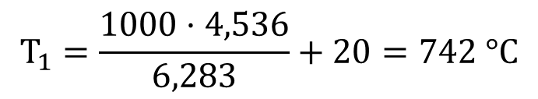
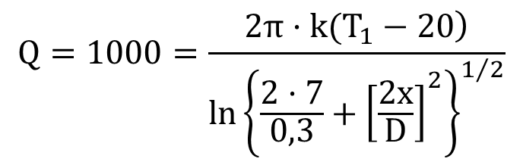
ПЕРЕРАБОТКА ЯДЕРНОГО ТОПЛИВА
$$Q=1000=\frac{\left.2π·k(T_{1}−20\right)}{ln{\left\{\frac{2·7}{0,3}+{\left[\frac{2x}{D}\right]}^{2}\right\}}^{1/2}}$$
Таким образом:
$$T_{1}=\frac{1000·4,536}{6,283}+20=742 °C$$

Slide 17
ПЕРЕРАБОТКА ЯДЕРНОГО ТОПЛИВА

Slide 18
3. ЗАЩИТА
ОТ ИОНИЗИРУЮЩИХ
ИЗЛУЧЕНИЙ
П.7
П.9
П.10
П.11
П.12

Slide 19

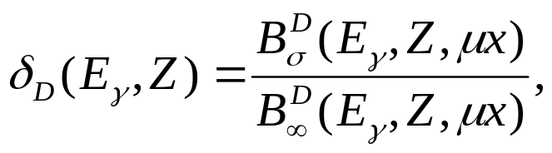
ДОПУСТИМЫЕ ПЛОТНОСТИ ПОТОКОВ ИОНИЗИРУЮЩИХ ИЗЛУЧЕНИЙ
3.1. Факторы накопления гомогенных сред
Пример 3.1. Рассчитать, во сколько раз увеличится экспозиционная доза за счет рассеянного излучения при прохождении γ-излучения от точечного изотропного источника с энергией 1 МэВ, если источник расположен в слое воды и вне его. Толщина водного экрана составляет 28,3 см.
Решение.
По табл. П. 12 определяем для воды μ = 0,0706 см^{–1} (при E_{γ} = 1 МэВ) находим μ·х = 0,0706·28,3 = 1,99 ~ 2.
При расположении источника и детектора внутри воды определяем по табл. П. 7 = 3,62. – фактор накопления излучения бесконечным слоем среды.
При расчете защиты в условиях барьерной геометрии удобно пользоваться поправочными коэффициентами, представляющими отношение дозового фактора накопления в барьерной геометрии к дозовому фактору накопления в бесконечной среде для точечного изотропного источника, т.е.
(3.1)

Slide 20
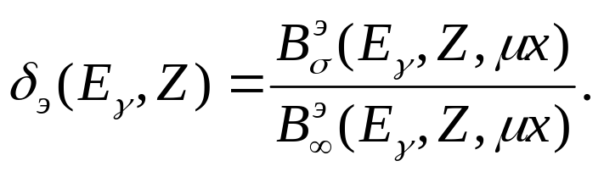

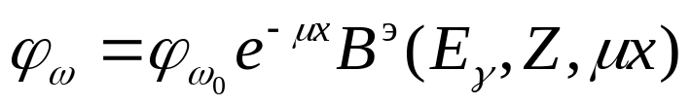
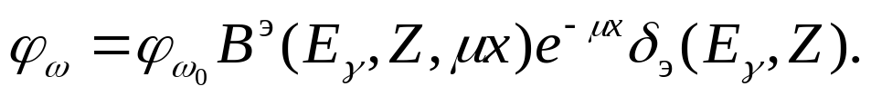

ДОПУСТИМЫЕ ПЛОТНОСТИ ПОТОКОВ ИОНИЗИРУЮЩИХ ИЗЛУЧЕНИЙ
или отношение энергетического фактора накопления в барьерной геометрии к энергетическому фактору накопления в бесконечной среде для плоского мононаправленного источника, т.е.
(3.2)
где – энергетический фактор накопления, учитывающий вклад рассеянного излучения.
Тогда уравнение (3.2) принимает вид:
(3.3)
при учете фактора накопления и поправочного коэффициента для барьерной геометрии будет выражаться следующим уравнением:
(3.4)
Значения дозового фактора накопления в бесконечной среде ……………. дозового фактора накопления для барьерной геометрии, ………………………………………………поправочного коэффициента для точечного изотропного источника приведены в приложении (см. табл. П.7, П.9-П.11).

Slide 21


ДОПУСТИМЫЕ ПЛОТНОСТИ ПОТОКОВ ИОНИЗИРУЮЩИХ ИЗЛУЧЕНИЙ
При расположении источника по одну сторону водного экрана, а детектора – по другую находим по табл. П.9 δ_{D} = 0,830. Тогда ……………………………….. (значение можно найти также по табл. П.10).
Итак, в бесконечной среде в слое воды толщиной 28,3 см за счет рассеянного излучения экспозиционная доза увеличится в 3,62 раза, а при барьерной геометрии – в 3,005 раза.

Slide 22
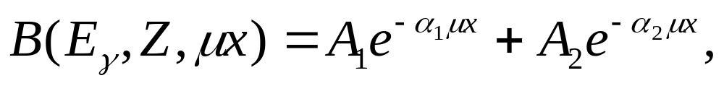
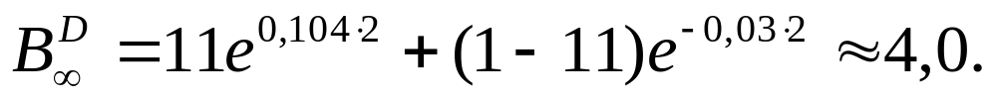
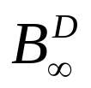
ДОПУСТИМЫЕ ПЛОТНОСТИ ПОТОКОВ ИОНИЗИРУЮЩИХ ИЗЛУЧЕНИЙ
Пример 3.2. Решить первую часть предыдущей задачи, используя уравнение (3.5):
(3.5)
где α₁, α₂, A₂ = (1 – A₁) – численные коэффициенты, не зависящие от μ·x. Они зависят от Е_{γ} и Z.
Решение.
Для расчетов можно представить фактор накопления в виде суммы двух экспоненциальных членов в виде уравнения (3.5).
По табл. П.11 для воды (μ·х = 2) при E_{γ} = 1 МэВ определяем А₁ = 11,0; α₁ = –0,104; α₂ = 0,030. Подставим найденные значения в уравнение (3.5):
Для получен результат, отличающийся от предыдущего приблизительно на 25 %. т.е. в пределах допустимой погрешности.

Slide 23
4. МЕТОДЫ РАСЧЕТА
ЗАЩИТЫ ОТ
ГАММА-ИЗЛУЧЕНИЙ
П.1
П.3
П.23

Slide 24




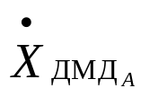
ДОПУСТИМЫЕ ПЛОТНОСТИ ПОТОКОВ ИОНИЗИРУЮЩИХ ИЗЛУЧЕНИЙ
4.1. Расчет защиты по кратности ослабления экспозиционной дозы, мощности экспозиционной дозы и по заданной активности.
Пример 4.1. Мощность экспозиционной дозы, измеренная дозиметром от точечного изотропного источника γ-излучения ⁶⁰Со (Г_{γ} = 1,25 МэВ) на рабочем месте равна = 77,2 мкР/с. Предельно допустимая экспозиционная доза = 4,63 мкР/с.
Определить толщину свинцовой защиты х_{Pb}, если продолжительность работы с источником для лиц категории облучения А составляет t = 6 ч.
Решение
При расчете защиты от γ-излучения применяют универсальные табл. П.1-П.4, вычисленные на основании теории ослабления в веществе широкого пучка γ-излучения от точечного источника.
Обозначим:
k – кратность ослабления γ-излучения, которая представляет собой отношение измеренной или рассчитанной экспозиционной дозы X (мощности экспозиционной дозы ) без защиты к предельно допустимой экспозиционной дозе ( ) в той же точке за защитным экраном толщиной х; k определяют по уравнению:

Slide 25
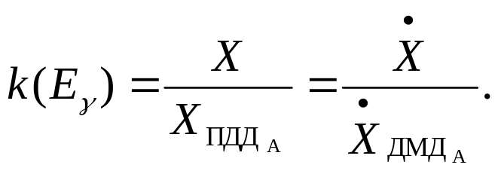
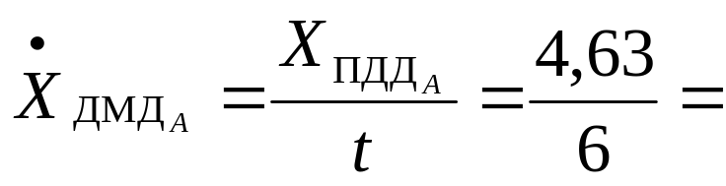
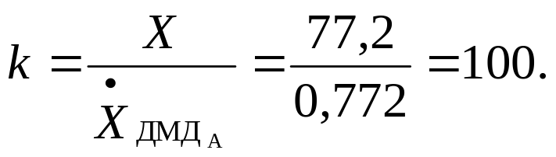
ДОПУСТИМЫЕ ПЛОТНОСТИ ПОТОКОВ ИОНИЗИРУЮЩИХ ИЗЛУЧЕНИЙ
(4.1)
При определении по универсальным табл. П.1-П.4 необходимой толщины защиты данного материала х, см, необходимо знать энергию γ-излучения E_{γ}, МэВ, и кратность ослабления k.
Решение.
Вo внесистемных единицах
Допустимая мощность экспозиционной дозы:
0,772 мкР/с.
Необходимая кратность ослабления:
Из табл. П.1, зная E_{γ} =1,25 МэВ и k = 100, определяем толщину х_{Pb}=8,45 см свинца.

Slide 26
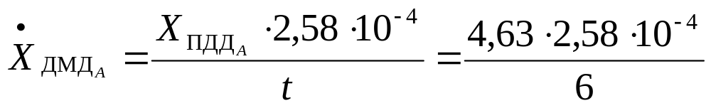
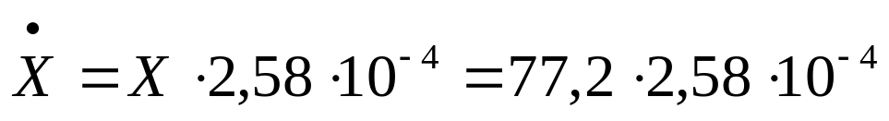
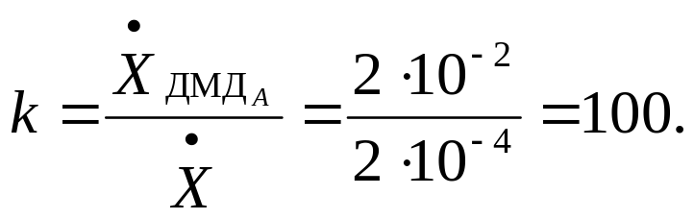
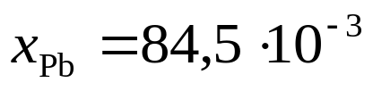
ДОПУСТИМЫЕ ПЛОТНОСТИ ПОТОКОВ ИОНИЗИРУЮЩИХ ИЗЛУЧЕНИЙ
В единицах СИ
1 P = 2,58·10^{–4} Кл/кг, тогда:
= 2·10^{–4} мкКл/(кг·с)
и
= 2·10^{–2} мкКл/(кг·с);
м.

Slide 27
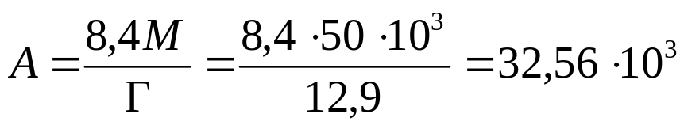
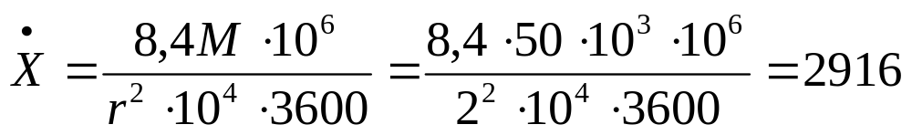
ДОПУСТИМЫЕ ПЛОТНОСТИ ПОТОКОВ ИОНИЗИРУЮЩИХ ИЗЛУЧЕНИЙ
Пример 4.2. Имеется гамма-установка терапевтическая, содержащая точечный изотропный источник ⁶⁰Со (Г = 12,9 Р·см²/(ч·мКи)), гамма эквивалент которого М = 50 г-экв Ra (E_{γ} = 1,25 МэВ). При подготовке установки к работе источник выводится в рабочее положение по незащищенному шлангу.
Рассчитать необходимую толщину бетонной стенки х_{б}, отделяющей пульт управления оператора от установки, если r = 2 м. Защита должна обеспечить предельно допустимые уровни облучения для персонала при 6-часовом рабочем дне. При проектировании учесть двухратный запас n = 2.
Pешение
Во внесистемных единицах
1 г-экв Ra = 8,4 Ки.
Определим активность источника по уравнению:
= 32,56 Ки.
Определим мощность экспозиционной дозы от незащищенного источника на расстоянии 2 м:
мкР/с.

Slide 28
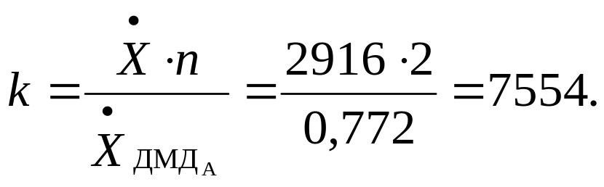

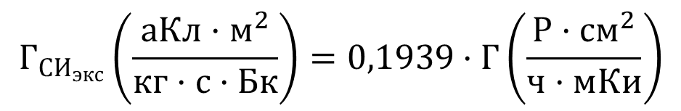
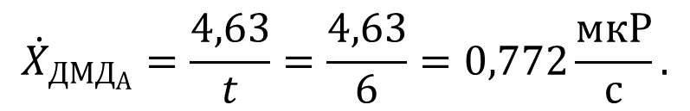
ДОПУСТИМЫЕ ПЛОТНОСТИ ПОТОКОВ ИОНИЗИРУЮЩИХ ИЗЛУЧЕНИЙ
Допустимая экспозиционная мощность дозы при 6 ч работы составляет:
$${\dot{X}}_{{ДМД}_{А}}=\frac{4,63}{t}=\frac{4,63}{6}=0,772\frac{мкР}{с}.$$
Определим кратность ослабления с учетом двукратного запаса n = 2:
Толщину бетонной защиты определяем по табл. П.3. При k = 7554 и E_{γ} = 1,25 МэВ x_{б} = 93,5 см.
В единицах СИ
Выразим все необходимые величины в единицах СИ.
1 Ки = 3,7·10¹⁰ Бк (справочные данные).
А = 32,56·10³ мКи = 32,56 Ки = 32,56·3,7·10¹⁰ Бк = 120,47·10¹⁰ Бк.
Определим для ⁶⁰Со по уравнению:
$$Г_{{СИ}_{экс}}\left(\frac{аКл·м^{2}}{кг·с·Бк}\right)=0,1939·Г\left(\frac{Р·{см}^{2}}{ч·мКи}\right)$$

Slide 29
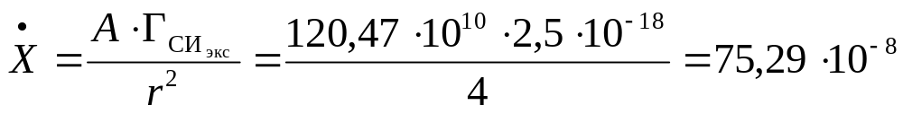
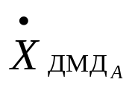


ДОПУСТИМЫЕ ПЛОТНОСТИ ПОТОКОВ ИОНИЗИРУЮЩИХ ИЗЛУЧЕНИЙ
Определим мощность экспозиционной дозы по уравнению:
Кл/(кг·с).
Допустимая экспозиционная мощность дозы = 0,772 мкР/с за t = 6 ч.
Пересчитаем из мкР/с в мкКл/кг·с.
1 мкР/с = 2,58·10⁻⁴ мкКл/кг·с (справочные данные)
= 0,772 мкР/с·2,58·10⁻⁴ = 1,99·10⁻⁴ мкКл/(кг·с)·10⁻⁶ = 1,99·10⁻¹⁰ Кл/(кг·с).
Отсюда:
По табл. П.3. При k = 7567 и E_{γ} = 1,25 МэВ, х_{б} = 93,5·10^{–2} м.

Slide 30





ДОПУСТИМЫЕ ПЛОТНОСТИ ПОТОКОВ ИОНИЗИРУЮЩИХ ИЗЛУЧЕНИЙ
Пример 4.3. Точечный изотропный источник ⁶⁰Со транспортируется в течение 2 сут. Активность источника А = 5,4 Ки.
Определить толщину свинцового контейнера, учитывая, что расстояние от экспедитора до источника r = 2 м.
Pешение
Во внесистемных единицах
Определим экспозиционную дозу за t = 1 сут по уравнению (4.2):
(4.2)
Расчет проводим за t = 24 ч в связи с тем, что экспедитор находится при грузе круглые сутки, хотя время облучения в данном случае более суток, но предельно допустимая экспозиционная доза дается за сутки и составляет ……………. …..Р)
= 41,8 Р.
Кратность ослабления .
По табл. П.1 определяем толщину зашиты х_{Pb} = 137 мм.

Slide 31



ДОПУСТИМЫЕ ПЛОТНОСТИ ПОТОКОВ ИОНИЗИРУЮЩИХ ИЗЛУЧЕНИЙ
В единицах CИ
Определим экспозиционную дозу за t = 1 сут.
Выразим все необходимые для расчета величины в единицах СИ: А = 5,4 Ки = 5,4·3,7·10¹⁰ = 19,98·10¹⁰ Бк; t = 24 ч = 24·3600 = 86 400 с. Для ⁶⁰Со (см. задачу 7.2).
Кл/кг.
Предельно допустимая экспозиционная доза за 1 сут составит:
= 0,0167·2,58·10^{–4} = 4,31·10^{–6} Кл/кг.
Кратность ослабления:
= 2500.
По табл. П.1 при k = 2500 и E_{γ} = 1,25 МэВ, x_{Pb} = 137·10^{–3} м.

Slide 32
ДОПУСТИМЫЕ ПЛОТНОСТИ ПОТОКОВ ИОНИЗИРУЮЩИХ ИЗЛУЧЕНИЙ
Пример 4.4. Свинцовая защита (толщина х =1,5 см) рассчитана для работы с точечным изотропным источником ¹³⁷Cs (E_{γ} = 0,7 МэВ) в течение t' =0,5 ч с соблюдением предельно допустимой дозы. Какую толщину свинцовой защиты следует добавить, чтобы обеспечить работу в течение t" =10 ч?
Pешение.
Дополнительная кратность ослабления составит:
k = t"/t' = 10/0,5 = 20,
что соответствует дополнительной толщине свинцовой защиты:
Δх_{Рb} = 3,25 cм (cм. табл. П. 1). Тогда полная толщина свинцовой защиты составит:
х_{Pb} = х + Δх_{Рb} = 1,5 + 3,25 = 4,75 см.

Slide 33
ДОПУСТИМЫЕ ПЛОТНОСТИ ПОТОКОВ ИОНИЗИРУЮЩИХ ИЗЛУЧЕНИЙ
Пример 4.5. Оператору при работе со смесью радиоактивных продуктов деления с эффективной энергией E_{эф} = 1,5 МэВ пришлось изменить расстояние с r' = 5 до r" = 1 м.
Какой толщины должен быть свинцовый экран, если при работе на расстоянии 5 м соблюдалась предельно допустимая экспозиционная доза. Предусмотреть двукратный запас n = 2. Источник считать точечным изотропным.
Решение.
Определим кратность ослабления из соотношения:
k = х'/х" = r'²/r"² = 5²/1² = 25.
С учетом двукратного запаса k' = k·2 = 25·2 = 50.
Толщина свинцового экрана равна х_{Рb} = 8,2 см (см. табл. П.1).

Slide 34




ДОПУСТИМЫЕ ПЛОТНОСТИ ПОТОКОВ ИОНИЗИРУЮЩИХ ИЗЛУЧЕНИЙ
Пример 4.6. Для градуировки дозиметра применяется точечный изотропный радионуклид ⁶⁰Со активностью A = 50 мКи. Определить время работы t при 6-дневной рабочей неделе без защиты, чтобы обеспечить предельно допустимую эквивалентную дозу для персонала категории А. Расстояние от источника до оператора r = 2 м. Ослаблением и рассеянием γ-излучения в воздухе пренебречь.
Решение.
Во внесистемных единицах
Определим время работы с учетом уравнения:
(4.3)
ч.
В единицах СИ
Выразим все необходимые для расчетов величины в единицах СИ:
Гр·м²/(с·Бк) (см. табл. П. 23); Зв.

Slide 35


ДОПУСТИМЫЕ ПЛОТНОСТИ ПОТОКОВ ИОНИЗИРУЮЩИХ ИЗЛУЧЕНИЙ
Определим время работы из уравнения:
(4.4)
ч.

Slide 36



ДОПУСТИМЫЕ ПЛОТНОСТИ ПОТОКОВ ИОНИЗИРУЮЩИХ ИЗЛУЧЕНИЙ
Пример 4.7. Спроектировать защиту из свинца от γ-излучения точечного изотропного источника ⁶⁰Со с активностью А = 10 мКи. Расстояние до рабочего места r = 1 м. Время работы t = 6 ч в день.
Решение.
Во внесистемных единицах
Экспозиционная доза от источника без защиты равна:
$X_{{ПДД}_{А}}$
Предельно допустимая экспозиционная доза равна = 0,0167 Р.
Расчетная кратность ослабления составляет:
= 0,0774/0,0167 ~ 5.
Отсюда толщина свинцовой защиты равна x_{Рb} = 3,4 см (cм. табл. П.1).
В единицах СИ
1 мКи = 3,7·10¹⁰ мБк (справочные данные).
Выразим данные значения в единицах СИ:
А =10 мКи = 10·3,7·10¹⁰ мБк = 3,7·10¹¹ мБк = 3,7·10⁸ Бк.

Slide 37






ДОПУСТИМЫЕ ПЛОТНОСТИ ПОТОКОВ ИОНИЗИРУЮЩИХ ИЗЛУЧЕНИЙ
2,5·10^{–18} Кл·м²/(кг·с·Бк) (см. пример 4.2).
Определим экспозиционную дозу по уравнению:
(4.5)
= 2,0·10^{–5} Кл/кг.
Предельно допустимая экспозиционная доза равна:
= 4,31·10^{–6} Кл/кг (см. пример 4.3).
Кратность ослабления:
$$k=\frac{X}{X_{{ПДД}_{А}}}=\frac{{2,0·10}^{−5}}{{4,31·10}^{−6}}$$
= 4,7 ~ 5;
х_{Pb} = 3,4 см.
При определении мощности экспозиционной дозы , мкР/с, в зависимости от гамма-эквивалента М, мг-экв Ra, и трех значений расстояния r, м, можно использовать правило: например, при r = 0,5 м мощность экспозиционной дозы , выраженная в единицах мкР/с, будет численно равна гамма-эквиваленту М, выраженному в мг-экв Ra, т.е.

Slide 38

ДОПУСТИМЫЕ ПЛОТНОСТИ ПОТОКОВ ИОНИЗИРУЮЩИХ ИЗЛУЧЕНИЙ
r, м | М, мг-экв Rа | , мкР/с
0,5 | 1 | 1
5 | 10 | 10
1 | 2 | 2
Действительно, при r = 0,5 м:
мкР/с и т.п.

Slide 39


ДОПУСТИМЫЕ ПЛОТНОСТИ ПОТОКОВ ИОНИЗИРУЮЩИХ ИЗЛУЧЕНИЙ
Пример 4.8. Определить толщину защиты свинцового экрана при работе с точечным изотропным источником ¹³⁷Cs (E_{γ} = 0,7 МэВ), гамма-эквивалент которого равен 50 мг-экв Ra, в течение 6 ч на расстоянии 0,5 м.
Решение
Во внесистемных единицах
В данном случае мощность экспозиционной дозы численно равна гамма-эквиваленту, мг-экв Ra, т.е. = 50 мкР/с. Предельно допустимая мощность экспозиционной дозы составляет:
= 0,772 мкР/с.
Для ослабления мощности экспозиционной дозы в k = 50/0,772 = 64 раз необходимо иметь свинцовую защиту толщиной х_{Pb} = 4,3 см при E_{γ} = 0,7 МэВ (см. табл. П.1).
В единицах СИ
Определим активность источника в мКи и Бк по уравнению:
(4.6)

Slide 40







ДОПУСТИМЫЕ ПЛОТНОСТИ ПОТОКОВ ИОНИЗИРУЮЩИХ ИЗЛУЧЕНИЙ
Для ¹³⁷Cs Г = 3,24 Р·см²/(ч·мКи);
= 129,6 мКи; А = 129,6·3,7·10⁷ = 479,6·10⁷ Бк.
Определим для ¹³⁷Сs по уравнению:
(4.7)
= 0,1939·3,24 = 0,628 аКл·м²/(кг·с·Бк) = 0,628·10^{–18} Кл·м²/(кг·с·Бк).
Определим мощность экспозиционной дозы по уравнению (4.8):
= 479,6·10⁷·0,628·10^{–18}·0,5² = 1204,75·10^{–11} Кл/(кг·с).
Предельно допустимая мощность экспозиционной дозы определяют по уравнению:
(4.8)
= 2,58·10^{–10} – справочная величина (использова-лась в примере 4.2).

Slide 41


ДОПУСТИМЫЕ ПЛОТНОСТИ ПОТОКОВ ИОНИЗИРУЮЩИХ ИЗЛУЧЕНИЙ
Тогда:
= 1,99·10^{–10} Кл/(кг·с).
Кратность ослабления:
= 61;
х_{Pb} = 4,3 см.

Slide 42
ДОПУСТИМЫЕ ПЛОТНОСТИ ПОТОКОВ ИОНИЗИРУЮЩИХ ИЗЛУЧЕНИЙ
4.2. Расчет защиты по слоям ослабления.
Пример 4.9. Рассчитать толщину свинцового экрана, если необходимо снизить интенсивность γ-излучения в 1,25·10⁶ раз. Слой половинного ослабления для свинца Δ_{1/2} = 1,3 см.
Решение.
Слой половинного ослабления Δ_{1/2} для моноэнергетического γ-излучения и источника со сложным спектром в широком пучке γ-излучения зависит от толщины защиты (с увеличенном толщины защиты для моноэнергетического излучения уменьшается, для сложного спектра вначале увеличивается, а затем уменьшается), пропорциональной кратности ослабления. Поэтому в практических расчетах (при отсутствии универсальных таблиц) для быстроты определения примерной толщины защиты можно использовать приближенное значение слоя половинного ослабления γ-излучения в геометрии широкого пучка. Так, для ⁶⁰Со и других γ-излучателей значения Δ_{1/2} будут равны: для свинца 1,3 см, для железа 2,4 см, для бетона 6,4 см. При известной кратности ослабления k, полученной любым из приведенных способов, можно определить число слоев половинного ослабления n и, следовательно, толщину защиты.

Slide 43
ДОПУСТИМЫЕ ПЛОТНОСТИ ПОТОКОВ ИОНИЗИРУЮЩИХ ИЗЛУЧЕНИЙ
Зависимость между k и n можно выразить следующим образом.
Пусть . Тогда = 2^{n} или в общем виде k = 2^{n}.
Приближенная зависимость между кратностью ослабления k и числом слоев половинного ослабления n приведена в табл. П 15.
Решение задачи.
Число слоев половинного ослабления, соответствующее кратности ослабления k = 1,25·10⁶, будет равно n = 7+20 = 27. Толщина свинцового экрана при Δ_{1/2} = 1,3 см и n = 27 равна х_{Pb} = Δ_{1/2}·n = 1,3·27 = 35,1 см.

Slide 44
ДОПУСТИМЫЕ ПЛОТНОСТИ ПОТОКОВ ИОНИЗИРУЮЩИХ ИЗЛУЧЕНИЙ
Пример 4.10. Рассчитать толщину водной защиты х_{H2O} шахты промежуточного хранения уpaновых ТВЭЛов, имеющих активность А = 10⁷ Ки, если глубина шахты r = 8 м, время работы t = 6 ч. Слой половинного ослабления воды в геометрии широкого пучка для данной энергии γ-излучения равен Δ_{1/2} = 10 см, Г = 8,4 Р·см²/(ч·мКи).
Решение.
Вo внесистемных единицах
Экспозиционная доза, создаваемая урановыми ТВЭЛами над водой, составляет:
= 7,9·10⁵ Р.
Определим кратность ослабления:
= 4,7·10⁷ ~ 5,0·10⁷.
Число слоев половинного ослабления равно и n = 255; следовательно, толщина водной защиты будет = n·Δ_{1/2} = 25,5·10 = 255 см.

Slide 45
ДОПУСТИМЫЕ ПЛОТНОСТИ ПОТОКОВ ИОНИЗИРУЮЩИХ ИЗЛУЧЕНИЙ
В единицах СИ
Выразим все необходимые величины в единицах СИ:
А = 10⁷ Ки = 10⁷·3,7·10¹⁰ = 3,7·10¹⁷ Бк, определим по уравнению:
= 0,1939·8,4 =1,63
=
=
1,63·10^{–18}
.
Определим экспозиционную дозу по уравнению:
= 203,5 Кл/кг.
Предельно допустимая экспозиционная доза равна:
= 4,31·10^{–6} (см. пример 4.3).
Кратность ослабления:
= 4,72·10⁴ ~ 50·10⁵;
n = 25,5;
= 25,5·10 = 255 см.

Slide 46






ДОПУСТИМЫЕ ПЛОТНОСТИ ПОТОКОВ ИОНИЗИРУЮЩИХ ИЗЛУЧЕНИЙ
Пример 4.11. Определить толщину защиты из свинцового стекла, необходимую, чтобы уменьшить мощность поглощенной дозы = 6,6 Рад/ч до допустимого значения для персонала категории А при 30 часовой рабочей неделе. Слой половинного ослабления свинцового стекла Δ_{1/2} = 2,1 см.
Решение
Во внесистемных единицах
Определим допустимую мощность дозы:
= 3,33·10^{–3} Бэр/ч.
Мощность эквивалентной дозы определяется по мощности поглощенной дозы в воздухе по уравнению:
,
(4.9)
= 7,19 Бэр/ч.
Определим кратность ослабления излучения защитой:
= 2,16·10⁻³.

Slide 47




ДОПУСТИМЫЕ ПЛОТНОСТИ ПОТОКОВ ИОНИЗИРУЮЩИХ ИЗЛУЧЕНИЙ
Отсюда n = 20.
Тогда х_{стекла} = Δ_{1/2}·n = 2,1·20 = 42 см.
В единицах СИ
Выразим все необходимые для расчета величины в единицах СИ:
t = 30 ч = 30·3600 = 1,08·105 с;
= 9,26·10^{–7} Бэр/с = 9,26·10^{–7}·10^{–2} = 9,26·10^{–9} Зв/с.
= 6,6 рад/ч =
= 18,34·10^{–6} Гр/с;
= 1,09D = 1,09·18,34·10^{–6} = 2,0·10^{–5} Зв/с.
Кратность ослабления излучений защитой:
= 2,16·10³; n = 20;
х_{стекла} = Δ_{1/2}·n = 2,1·10^{–2}·20 = 0,42 м.

Slide 48
ДОПУСТИМЫЕ ПЛОТНОСТИ ПОТОКОВ ИОНИЗИРУЮЩИХ ИЗЛУЧЕНИЙ
Пример 4.12. Рассчитать толщину защиты водного экрана в бесконечной геометрии, ослабляющую γ-излучение с энергией 3 МэВ точечного изотропного источника в 4000 раз.
Решение.
Если учесть изменение слоя ослабления с изменением толщины защиты, то можно с большей точностью рассчитать толщину защиты. При k ≤ 10³ можно использовать величины слоев ослабления Δ_{1/10}, Δ_{1/100}, Δ_{1/1000}. При k > 10³ значение Δ_{1/10} практически не изменяется с толщиной защиты, поэтому его можно принять постоянным и равным Δ_{1/10}^{ас} –асимптотическому значению.
Используя значения Δ_{1/10}, Δ_{1/100}, Δ_{1/1000}, Δ_{1/10}^{ас} при
k = l·10^{m}
(4.10)
где l – коэффициент, принимающий значения 1 ≤ l ≤ 10, m – целое положительное число, можно определить толщину защиты с высокой точностью по уравнениям:
при m = 0 х = Δ_{1/10}ξ;
(4.11)
при m = 1 х = Δ_{1/10} + Δ_{1/10}ξ;
(4.12)
при m = 2 х = Δ_{1/100} + (Δ_{1/100} – Δ_{1/10})ξ;
(4.13)
при m ≥ 3 х = Δ_{1/1000} + Δ_{1/10}^{ас} (m – 3) + Δ_{1/10}^{ас}ξ.
(4.14)

Slide 49

ДОПУСТИМЫЕ ПЛОТНОСТИ ПОТОКОВ ИОНИЗИРУЮЩИХ ИЗЛУЧЕНИЙ
где ξ – коэффициент, связывающий слой Δ_{1/10} со слоем Δ_{1/l}, ослабляющим излучение в l раз; Δ_{1/l} = Δ_{1/10}ξ, значения ξ = ln 1/2,3 приведены в табл. П.16. Значения Δ_{1/10}, Δ_{1/100}, Δ_{1/1000}, Δ_{1/10}^{ас} для различных материалов для проведения расчетов защиты представлены в табл. П.17 для плоских моноэнергетических изотропных источников фотонов при измерении дозы в барьерной геометрии, в табл. П.18 для точечных моноэнергетических изотропных источников при измерении дозы в бесконечной геометрии.
По уравнению (3.14) и табл. П.16, П.18 для k = 4·10³ определим:
x = Δ_{1/1000} + Δ_{1/10}^{ас}(m – 3) + Δ_{1/10}^{ас}ξ = 223 + 63,8(3 – 3) + 63,8·0,602 = 263,4 см.
Значение толщины водного экрана определим по универсальной табл. П.4 = 264 см.

Slide 50
ДОПУСТИМЫЕ ПЛОТНОСТИ ПОТОКОВ ИОНИЗИРУЮЩИХ ИЗЛУЧЕНИЙ
4.3. Расчет защиты методом конкурирующих линий от немоноэнергетического источника.
Пример 4.13. Определить толщину свинцовой защиты x_{Pb} от γ-излучения смеси продуктов деления облученного ²³⁵U массой m = 2 кг. Удельная мощность реактора 3 Вт/г. Время кампании Т = 200 сут. Время выдержки t_{I} = 45 сут и t_{II} = 90 сут.
Расстояние от источника до рабочего места 2,5 м, время работы 6 ч в день. Считать источник точечным. Самопоглощением и рассеянием в источнике пренебречь.
Решение.
Метод конкурирующих линий позволяет перейти от расчета защиты от немоноэнергетических источников к расчету защиты моноэнергетических источников с использованием универсальных таблиц (см. табл. П.1-П.4). При этом необходимо выделить энергетические интервалы с определенным значением энергии и соответствующим процентным содержанием.
Последовательность расчета этого метода состоит из следующих этапов:

Slide 51
ДОПУСТИМЫЕ ПЛОТНОСТИ ПОТОКОВ ИОНИЗИРУЮЩИХ ИЗЛУЧЕНИЙ
1. Из условия задачи определяют необходимую кратность ослабления k излучения источника защитой.
2. Рассчитывают парциальную кратность ослабления γ-излучения i-ой энергетической группы по известному составу р_{i} γ-излучения:
k_{i} = k·р_{i}.
(4.15)
3. По найденным кратностям ослабления k₁, k₂, k₃ .... известным энергиям γ-излучения Е_{γ1}, Е_{γ2}, Е_{γ2} ... и с использованием универсальных табл. П.1-П.4 определяем необходимую толщину защиты х₁, х₂, х₃ ... .
Наибольшая толщина защиты будет соответствовать главной линии спектра, которую обозначим через х_{г}. Линия спектра, соответствующая следующей по величине толщине защиты, называется конкурирующей линией спектра. Обозначим эту толщину защиты х_{к}, разность – δ = х_{г} – х_{к}.
При 0 < δ < Δ_{1/2} искомая толщина защиты равна:
х = х_{г} + (Δ_{1/2} – δ) = х_{к} + Δ_{1/2},
(4.16а)
при δ > Δ_{1/2} искомая толщина защиты равна:
х = х_{г},
(4.16б)

Slide 52


ДОПУСТИМЫЕ ПЛОТНОСТИ ПОТОКОВ ИОНИЗИРУЮЩИХ ИЗЛУЧЕНИЙ
при δ = 0 искомая толщина защиты равна:
х = х_{г} + Δ_{1/2},
(4.16в)
где Δ_{1/2} – наибольшее значение из слоев половинного ослабления для главной и конкурирующей линии (определяется по табл. П.1-П.4) для толщины зашиты х_{г} и х_{к} соответственно.
Главная линия сложного спектра может зависеть не только от энергии и процентного состава γ-излучения, но и от кратности ослабления (толщины защиты). Могут быть случаи, когда по мере увеличения толщины защиты главная и конкурирующая линии меняются местами или могут даже уступить место третьей линии, которая раньше не была первостепенной.
Решение задачи
По времени кампании Т = 200 сут и времени выдержки t_{I} = 43 сут и t_{II} = 90 сут в табл. П.19 находим удельный гамма-эквивалент при удельной мощности реактора 1 Вт/г; М₁ = 49,64 г-экв Ra/кг и М₂ = 28,62 г-экв Ra/кг. Находим полный гамма-эквивалент М₁/ = М₁·N·m = 49,64·3·2 = 297,7 г-экв Ra, М₂/ = М₂·N·m = 28,62·3·2 = 171,7 г-экв Ra. Определим мощность экспозиционной дозы:
= М₁/ ·8,4 /r² =
= 40,01·10³ мР/ч.
[1,011·10^{–6} Кл/(кг·ч)].

Slide 53




ДОПУСТИМЫЕ ПЛОТНОСТИ ПОТОКОВ ИОНИЗИРУЮЩИХ ИЗЛУЧЕНИЙ
= 23,02·10³ мР/ч [38,6·10^{–4} Кл/(кг·ч)].
Допустимая мощность экспозиционной дозы для 6 часового рабочего дня составит:
= 2,8 мР/ч.
Определим кратность ослабления:
k_{I} = 40,01·10³/2,8 = 14,3·10³;
k_{II} = 23,02·10³/2,8 = 8,1·10³.
Определим состав γ-излучения р_{i} % (рис. 3.1), в зависимости от времени выдержки и энергии.
Найдем кратность ослабления для каждой составляющей спектра ……= k_{I}p_{i}, = k_{II}p_{i}. Затем по табл. П.4, применяя двойную линейную интерполяцию определим х. Из табл. 7.1 следует, что определяющей толщиной защиты как при t_{I} = 45 сут, так и при t_{II} = 90 сут является четвертая группа, а толщина защиты пятой группы соответствует конкурирующей линии спектра.

Slide 54

ДОПУСТИМЫЕ ПЛОТНОСТИ ПОТОКОВ ИОНИЗИРУЮЩИХ ИЗЛУЧЕНИЙ
Рис. 3.1. Зависимость состава γ-излучения от времени выдержки

Slide 55
ДОПУСТИМЫЕ ПЛОТНОСТИ ПОТОКОВ ИОНИЗИРУЮЩИХ ИЗЛУЧЕНИЙ
Таблица 4.1. Состав γ-излучения в зависимости от времени выдержки и энергии
Группа i | Е_{i}, МэВ | t_{I} = 45 сут |  |  | t_{II} = 90 сут
 |  | p_{i} | k_{l} | х_{i}, см | p_{i} | k_{l} | х_{i}, см
1 | 0,17 | 0,07 | 980 | 1,25 | 0,050 | 405 | 1,02
2 | 0,50 | 0,15 | 2100 | 3,13 | 0,097 | 785 | 4,24
3 | 0,76 | 0,63 | 8800 | 9,82 | 0,820 | 6650 | 9,49
4 | 1,56 | 0,135 | 1890 | 15,6 | 0,024 | 194 | 11,35
5 | 2,25 | 0,015 | 210 | 13,3 | 0,009 | 73 | 11,0
Определим толщину защиты для t_{I} = 45 сут:
δ_{I} = х₄ – х₅ = 15,6 – 13,5 = 2,1 см.
По табл. П.1 находим слой половинного ослабления Δ^{I}_{1/2} = 1,17 см.
Так как δ_{I} > Δ^{I}_{1/2} определяемая толщина защиты составит х₁ = х₄ = 15,6 см.
Определим толщину защиты для t_{II} = 90 сут:
δ_{II} = х₄ – х₅ = 11,35 – 11,0 = 0,35 см.
Слой половинного ослабления Δ^{II}_{1/2} = 1,48 см, т.е. δ_{II} < Δ^{II}_{1/2}.
Определяемая толщина защиты составит:
х_{II} = х₅ + Δ^{II}_{1/2} = 11,0 + 1,48 = 12,48 см.

Slide 56
ДОПУСТИМЫЕ ПЛОТНОСТИ ПОТОКОВ ИОНИЗИРУЮЩИХ ИЗЛУЧЕНИЙ
Пример 3.14. Рассчитать толщину защиты из бетона (ρ = 2,3 г/см³), ослабляющую по экспозиционной дозе в k = 20; 10³; 10⁵ раз γ-излучение находящихся в одной точке точечных изотропных источников ⁶⁰Со (Е_{γ} = 1,25 МэВ) и ¹³⁷Cs (Е_{γ} = 0,662 МэВ), если гамма-эквивалент ¹³⁷Cs в 4 раза превышает гамма-эквивалент ⁶⁰Со.
Решение.
Результаты расчета сведены в табл. 7.2.
В первую колонку таблицы записываем два значения энергии E_{γ} из условия задачи.
По табл. П.23 для каждого значения энергии E_{γ} находим значения гамма-эквивалентов Г₁ и Г₂.
Определяем во сколько раз Г₁ больше или меньше Г₂. Во столько же раз р_{i} для одной энергии должно быть больше р_{i} для другой энергии.
В зависимости от энергии E_{γ} определяем состав γ-излучения р_{i} в долях от единицы (рис. 4.1). Значения р_{i} не должны быть больше единицы. Большему значению энергии отвечает меньшее р_{i} , а меньшему значению энергии – большее р_{i}.
Для каждого значения k = 20; 10³; 10⁵ находим соответствующее значение k_{i}.
Например, для k = 20 и р_{i} = 0,2 получим k_{i} = 20·0,2 = 4.

Slide 57

ДОПУСТИМЫЕ ПЛОТНОСТИ ПОТОКОВ ИОНИЗИРУЮЩИХ ИЗЛУЧЕНИЙ
По табл. П4 для каждого вычисленного значения k_{i} находим толщину слоя водного экрана x_{i}. Большее значение обозначаем x_{г}, а меньшее x_{к}.
Вычисляем величину δ = x_{г} - x_{к}. Получаем три значения δ.
Для каждого значения E_{γ} и каждого δ по уравнению k = 2^{n} определяем число слоев полупоглощения n.
Из уравнения x = Δ_{1/2}·n определяем Δ_{1/2} = x : n.
Таблица 3.2. Результаты расчета толщины защиты
, МэВ | p_{i} | k = 20 |  | k = 10³ |  | k =10⁵
 |  | k_{i} | x_{i}, см | k_{i} | x_{i}, см | k_{i} | x_{i}, см
1,25 0,662 | 0,2 0,8 | 4 16 | x_{к} = 21 x_{г} = 30 | 200 800 | x_{г} = 60,8 x_{к} = 59 | 2·10⁴ 8·10⁴ | x_{г} = 102,7 x_{к} = 89
δ, см |  | 9 |  | 1,8 |  | 13,7
Δ_{1/2} для Е_{γ} = 1,25 МэВ, см |  | 8 |  | 6,3 |  | 5,4
Δ_{1/2} для Е_{γ} = 0,662 МэВ, см |  | 5,6 |  | 4,9 |  | 4,9
х, см |  | δ > Δ_{1/2}, тогда х = δ > Δ_{1/2}, тогда х = х_{г} = 30 |  | δ < Δ_{1/2}, тогда x = x_{к} + Δ_{1/2} = = 59 + 6,3 = 65,3 |  | δ > Δ_{1/2}, тогда х = х_{г} = 102,7

Slide 58
ДОПУСТИМЫЕ ПЛОТНОСТИ ПОТОКОВ ИОНИЗИРУЮЩИХ ИЗЛУЧЕНИЙ
Сравниваем величину δ с Δ_{1/2} и по соответствующему уравнению находим три значения х.
В результате решения получено, что:
– при k = 20 главной является линия Е_{γ} = 0,662 МэВ;
– при k =10³ обе линии требовали практически одинаковой толщины защиты;
– при k = 10⁵ главной является линия Е_{γ} = 1,25 МэВ.

Slide 59


ДОПУСТИМЫЕ ПЛОТНОСТИ ПОТОКОВ ИОНИЗИРУЮЩИХ ИЗЛУЧЕНИЙ
4.4. Расчет защиты от точечного изотропного источника с плоским экраном.
Пример 4.15. Оператор перекладывает источник ⁶⁰Со (Еγ = 1,25 МэВ) активностью А = 10 Ки из одного контейнера в другой в течение t = 0,1 ч (других работ с источником оператор в течение дня не выполняет), используя свинцовый экран (μ = 0,66 см; = 4,8) толщиной h = 0,1 м. Расстояние от оператора до источника r = 0,6 м, мощность экспозиционной дозы у смотрового окна, находящегося под углом 60° (отсчитываемым между нормалью детектор – защита – источник и прямой детектор – смотровое окно – источник), должна быть равна предельно допустимому значению. Определить, достаточна ли толщина свинцовой защиты? Считать источник точечным, изотропным.
Решение.
При плоской защите фотоны, испускаемые точечным изотропным источником Q под разными углами в направлении детектора (с учетом рассеяния), проходят различную толщину защиты (рис. 4.2). В зависимости от положения детектора по отношению к точечному моноэнергетическому источнику Q будет изменяться и экспозиционная доза:
(4.17а)

Slide 60

ДОПУСТИМЫЕ ПЛОТНОСТИ ПОТОКОВ ИОНИЗИРУЮЩИХ ИЗЛУЧЕНИЙ
Рис. 4.2. Зависимость изменения дозового фактора от расстояния и положения источника и объекта

Slide 61




ДОПУСТИМЫЕ ПЛОТНОСТИ ПОТОКОВ ИОНИЗИРУЮЩИХ ИЗЛУЧЕНИЙ
Если точечный источник немоноэнергетический, то:
(4.17б)
Решение задачи.
Во внесистемных единицах
Определим экспозиционную дозу от источника ⁶⁰Со с учетом угла и толщины свинцовой защиты по уравнению (4.17а):
= 8,15·10^{–6} Р.
Полученное значение X намного меньше предельно допустимой экспозиционной дозы, т.е. 0,0167 Р. Следовательно, имеющаяся толщина свинцового экрана вполне удовлетворяет поставленной задаче.
В единицах СИ
Выразим все необходимые для расчета величины в единицах СИ.
Переведем Ки в Бк:
А = 10 Ки = 10·3,7·10¹⁰ = 3,7·10¹¹ Бк;
= 2,5 Кл·м²/(кг·с·Бк).
Определяем экспозиционную дозу по уравнению:
= 2,1·10^{–9} Кл/кг.

Slide 62

ДОПУСТИМЫЕ ПЛОТНОСТИ ПОТОКОВ ИОНИЗИРУЮЩИХ ИЗЛУЧЕНИЙ
Предельно допустимое значение экспозиционной дозы в СИ
= 4,31·10^{–6} Кл/кг, т.е. имеющаяся толщина защиты удовлетворяет поставленной задаче.

Slide 63
ДОПУСТИМЫЕ ПЛОТНОСТИ ПОТОКОВ ИОНИЗИРУЮЩИХ ИЗЛУЧЕНИЙ
4.5. Расчет защиты от линейного источника.
Пример 4.16. Тепловыделяющий элемент длиной 50 см, с гамма-эквивалентом 66,5 г-экв Ra и эффективной энергией 0,7 МэВ размещен на дне водной шахты.
Определить глубину водной защиты для того, чтобы обеспечить предельно допустимую экспозиционную дозу для 6-часового рабочего дня, если расстояние от ТВЭЛа до оператора 195 см. Оператор находится за защитой на уровне средней части источника. Самопоглощением и рассеянием излучения в ТВЭЛе пренебречь.
Решение.
Некоторые источники излучения (трубопроводы теплоносителя 1-го контура, технологические каналы и другие элементы реактора) можно принять за линейные, если расстояние от оси объекта излучения будет в 2,5 раза больше его диаметра. В линейных источниках самопоглощением излучения можно пренебречь.
Пусть имеется линейный источник длиной 21 см, активностью А, мКи/см. Необходимо определить мощность экспозиционной дозы в точке установления детектора D, расположенного о вакууме на расстоянии r от рассматриваемой линии. Обозначим θ₁ и θ₂ – углы между нормалью и отрезками, соединяющими концы линейного источника с точкой D (рис. 4.3).

Slide 64

ДОПУСТИМЫЕ ПЛОТНОСТИ ПОТОКОВ ИОНИЗИРУЮЩИХ ИЗЛУЧЕНИЙ
Рис. 4.3. Зависимость экспозиционной дозы от расстояния и толщины поглотителя для линейного источника D

Slide 65






ДОПУСТИМЫЕ ПЛОТНОСТИ ПОТОКОВ ИОНИЗИРУЮЩИХ ИЗЛУЧЕНИЙ
Линейный источник можно представить как источник, состоящий из бесконечно большого числа точечных источников. Мощность экспозиционной дозы, создаваемая элементарным источником dl, при симметричном расположении D (θ₁ = θ₂) равна:
(l/r = tg θ;
dl = r·sec²θdθ).
(4.18)
После интегрирования получаем при l = и arctg :
(4.19)
Преобразуя это выражение, получим:
(4.20)
т. е. при l = линия на расстоянии r создает такую же мощность экспозиционной дозы, как и полуокружность радиусом r.
Определим мощность экспозиционной дозы, создаваемую линейным источником за защитой, имеющей форму плиты. Мощность экспозиционной дозы в точке D от элемента излучающей линии dl за плитой толщиной δ (рис. 4.3) выражается уравнением:
(4.21)

Slide 66




ДОПУСТИМЫЕ ПЛОТНОСТИ ПОТОКОВ ИОНИЗИРУЮЩИХ ИЗЛУЧЕНИЙ
(l = r·tgθ; dl = r·sec²θdθ).
Мощность экспозиционной дозы, создаваемая линейным источником составит:
(4.22а)
Выражение в скобках носит название интегральной функции секанса (рис. 3.4, табл. П.6). Введем обозначения:
х = μδ;
Тогда выражение (4.22а) с учетом замены примет вид:
(4.22б)

Slide 67

ДОПУСТИМЫЕ ПЛОТНОСТИ ПОТОКОВ ИОНИЗИРУЮЩИХ ИЗЛУЧЕНИЙ
Рис. 4.4. Зависимость интегральной функции секанса от толщины слоя поглощающего материала

Slide 68






ДОПУСТИМЫЕ ПЛОТНОСТИ ПОТОКОВ ИОНИЗИРУЮЩИХ ИЗЛУЧЕНИЙ
При симметричном расположении точек θ₁ = θ₂:
(4.23а)
При
l = ; θ₁ = θ₂ =
(4.23б)
Учет многократного рассеяния в защите производится заменой F(θ, μδ) выражением:
где
.
Определим мощность экспозиционной дозы от линейного источника вдоль его оси (рис. 4.5) без учета самопоглощения γ-излучения в источнике:
(4.24)

Slide 69




ДОПУСТИМЫЕ ПЛОТНОСТИ ПОТОКОВ ИОНИЗИРУЮЩИХ ИЗЛУЧЕНИЙ
Рис. 4.5. Схема линейного источника для определения мощности экспозиционной дозы
Определим мощность экспозиционной дозы от стержня вдоль оси (рис. 4.5) с учетом самопоглощения γ-излучения в источнике:
(4.25)
Интегрируя это выражение по всей длине стержня, получим:
Решение задачи.
Определим экспозиционную дозу излучения по уравнению (4.22б) с учетом многократного рассеяния:
(4.26)

Slide 70



ДОПУСТИМЫЕ ПЛОТНОСТИ ПОТОКОВ ИОНИЗИРУЮЩИХ ИЗЛУЧЕНИЙ
Предположим, что толщина водной защиты равна 150 см. Для воды при E_{γ} = 0,7 МэВ μ = 0,0835 см^{–1}. Тогда:
μδ/ = 0,0835·150 = 12,5.
По табл. П.11 находим константы для дозового фактора накопления:
α₁ = –0,123;
α₂ = 0,01;
A₁ = 17,7;
θ = 7⁰.
Поправочный коэффициент на барьерную геометрию находим по табл. П.9 δ_{D} = 0,773.
Определим удельный гамма-эквивалент:
Подставим найденные значения в уравнение (3.26):

Slide 71
ДОПУСТИМЫЕ ПЛОТНОСТИ ПОТОКОВ ИОНИЗИРУЮЩИХ ИЗЛУЧЕНИЙ
Функцию секанса находим из рис. 4.4 (или табл. П.6):
F(7⁰; 10,97) = 2·10^{–6};
F(7⁰; 12,62) = 0,35·10^{–6};
Х = 523·29,55·10^{–6} = 0,0155 Р.
Найденное значение X несколько меньше предельно допустимого значения 0,0167 Р.

Slide 72

ДОПУСТИМЫЕ ПЛОТНОСТИ ПОТОКОВ ИОНИЗИРУЮЩИХ ИЗЛУЧЕНИЙ
4.6. Расчет защит от объемных источников (цилиндрических) по заданной удельной активности (графический метод).
Пример 4.17. Цилиндрический сосуд (Н = 1,28 м, R = 0,32 м) наполнен водным раствором продуктов деления с общим гамма-эквивалентом 62 000 г-экв Ra с эффективной энергией γ-излучения 0,76 МэВ. Определить толщину х₀ бетонной зашиты в радиальном направлении цилиндра для того, чтобы в точке Р, находящейся в центральной плоскости цилиндра за зашитой, была обеспечена предельно допустимая экспозиционная доза при 6-часовом рабочем дне. Точка Р находится от оси цилиндра на расстоянии 1,6 м.
Решение
От объемных изотропных источников γ-излучения с равномерно распределенной активностью расчет защиты можно проводить по таблицам или номограммам.
Рассмотрим графический метод расчета защиты только от цилиндрических источников в радиальном и осевом направлениях по заданной активности (рис. 4.6-4.8). Номограммы построены без учета многократного рассеяния в защите и источнике излучения и с учетом предельно допустимой мощности экспозиционной дозы = 2,8 мР/ч решением следующих уравнений:

Slide 73


ДОПУСТИМЫЕ ПЛОТНОСТИ ПОТОКОВ ИОНИЗИРУЮЩИХ ИЗЛУЧЕНИЙ
– в радиальном направлении в плоскости центрального сечения
= 0,0167 Р;
(4.27)
– в осевом направлении:
= 0,0167 Р;
(4.28)
где α – коэффициент, учитывающий отклонение от стандартных условий проектирования защиты;
t – время 6-часового рабочего дня, ч;
M_{ν} – удельный гамма-эквивалент источника, мг-экв Ra/л;
k = H/2R; k₁ = H/R;
p' = b/R; p'₁ = a/H;
G₁ и Z – табулированные функции;
µ₃, µ – линейные коэффициенты ослабления γ-излучения в материале источника и защите соответственно;
х, х₁ – толщина защитных экранов;
R, Н – радиус и высота цилиндрических источников;
b, b₁ – расстояние от оси цилиндрического источника до точки детектирования по нормали к оси источника и от торца цилиндрического источника по его оси до детектора соответственно.

Slide 74

ДОПУСТИМЫЕ ПЛОТНОСТИ ПОТОКОВ ИОНИЗИРУЮЩИХ ИЗЛУЧЕНИЙ
Рис. 4.6. Номограмма для расчета толщины защиты от удельного (M_{ν}) и фиктивного (M_{ф}) гамма-эквивалентов в радиальном направлении при р=1,5÷3,0

Slide 75

ДОПУСТИМЫЕ ПЛОТНОСТИ ПОТОКОВ ИОНИЗИРУЮЩИХ ИЗЛУЧЕНИЙ
Рис. 4.7. Номограмма для расчета толщины защиты от удельного (M_{ν}) и фиктивного (M_{ф}) гамма-эквивалентов в радиальном направлении при р=1,25÷5,0

Slide 76

ДОПУСТИМЫЕ ПЛОТНОСТИ ПОТОКОВ ИОНИЗИРУЮЩИХ ИЗЛУЧЕНИЙ
Рис. 4.8. Расчет защиты от цилиндрического источника в осевом направлении по заданной активности

Slide 77


ДОПУСТИМЫЕ ПЛОТНОСТИ ПОТОКОВ ИОНИЗИРУЮЩИХ ИЗЛУЧЕНИЙ
Для определения по номограмме требуемой толщины защиты µd без учета рассеянного излучения необходимо знать фиктивный удельный гамма-эквивалент, мг-экв Ra·см/л:
(4.29)
значения k, р' – для радиального направления;
М_{ф}, µ_{s}Н – для осевого направления.
Если р' > 5, k < 2, то фиктивный удельный гамма-эквивалент для точек детектирования в радиальном направлении от цилиндра можно определить по уравнению:
При µ_{s}Н > 3 в осевом направлении принимают µ_{s}Н = 3.
При отклонении проектируемой защиты от стандартных условий коэффициент α ≠ 1. Тогда коэффициент α определяется как произведение безразмерных сомножителей:
α = nfrgu,
(4.30)
где n' – относительный вклад γ-излучения с энергией hν в спектр излучения источника;

Slide 78


ДОПУСТИМЫЕ ПЛОТНОСТИ ПОТОКОВ ИОНИЗИРУЮЩИХ ИЗЛУЧЕНИЙ
( – мощность экспозиционной дозы, принятая в проекте, мР/ч);
2,8 – предельно допустимая мощность экспозиционной дозы при стандартных условиях, Р/ч);
r – поправка, учитывающая наличие других источников и видов излучения;
s – поправка на адсорбцию активности на внутренних стенках аппаратуры;
s ≈ 1 + 2µ_{s};
А_{s}/A_{v} (A_{s} – сорбированная активность на 1 см² поверхности; A_{v} –объемная активность в 1 см³ источника);
g – геометрический параметр, учитывающий положение точки детектирования от принятого положения при построении номограмм (например, для точки Р₁ на рис. 7.8 g = 1/2; k = H/R – нестандартное условие; для точки Р₂ g =1; k = H/2R – стандартное условие; u — поправка на поглощение γ-излучения в стенках аппаратуры u ≈ (µ_{х} – толщина стенок аппаратуры, В – фактор накопления).

Slide 79
ДОПУСТИМЫЕ ПЛОТНОСТИ ПОТОКОВ ИОНИЗИРУЮЩИХ ИЗЛУЧЕНИЙ
( – мощность экспозиционной дозы, принятая в проекте, мР/ч);
2,8 – предельно допустимая мощность экспозиционной дозы при стандартных условиях, Р/ч);
r – поправка, учитывающая наличие других источников и видов излучения;
s – поправка на адсорбцию активности на внутренних стенках аппаратуры;
s ≈ 1 + 2µ_{s};
А_{s}/A_{v} (A_{s} – сорбированная активность на 1 см² поверхности; A_{v} –объемная активность в 1 см³ источника);
g – геометрический параметр, учитывающий положение точки детектирования от принятого положения при построении номограмм (например, для точки Р₁ на рис. 7.8 g = 1/2; k = H/R – нестандартное условие; для точки Р₂ g =1; k = H/2R – стандартное условие; u — поправка на поглощение γ-излучения в стенках аппаратуры;
u ≈
(µ_{х} – толщина стенок аппаратуры, В – фактор накопления).

Slide 80


ДОПУСТИМЫЕ ПЛОТНОСТИ ПОТОКОВ ИОНИЗИРУЮЩИХ ИЗЛУЧЕНИЙ
Для определения толщины защиты x₀ с учетом многократного рассеяния γ-излучения в материале защиты рекомендуется уравнение:
(4.31)
где В(Е_{γ}, µх, Z) – фактор накопления γ-излучения в бесконечной среде для точечного изотропного источника с энергией Е_{γ} в защите толщиной µх с атомным номером материала Z.
Решение задачи.
Решим задачу графическим методом, определим фиктивный удельный гамма-эквивалент по уравнению (4.27):
= 1,92·106 мг-экв Ra/л
(в рассматриваемом примере α = 1).
По номограмме (см. рис. 4.6), зная М_{ф} = 1,92·10⁶; k =2; р = 5, определяем значение толщины зашиты µх = 14.
Определим фактор накопления в бесконечной среде для точечного изотропного источника по уравнению (4.5):
(принято предположение, что толщина бетонной защиты равна х₀ =105 см, тогда µх₀ = 0,16·105 = 16,8).

Slide 81

ДОПУСТИМЫЕ ПЛОТНОСТИ ПОТОКОВ ИОНИЗИРУЮЩИХ ИЗЛУЧЕНИЙ
Определим абсолютную толщину х₀ при наличии многократного рассеивания γ-излучения по уравнению (4.31):
см.

Slide 82



ДОПУСТИМЫЕ ПЛОТНОСТИ ПОТОКОВ ИОНИЗИРУЮЩИХ ИЗЛУЧЕНИЙ
4.7. Расчет защиты от тормозного излучения.
Пример 4.18. Определить мощность экспозиционной дозы тормозного излучения на расстоянии 40 см от точечного изотропного источника ³²Р активностью 2 Ки, если β-частицы полностью поглощаются в самом источнике и на один распад испускается одна β-частица с максимальной энергией 1,7 МэВ.
Решение.
Приведем расчетные уравнения для определения энергии тормозного излучения при торможении β-частиц с непрерывным спектром (4.32) и моноэнергетических электронов (4.34):
(4.32)
где – выход β -частиц i-ой энергетической группы на один распад ядра;
– максимальная энергия парциального i-го β-спектра;
m – число парциальных β-спектров; цифра 3 в скобках дана с учетом внутреннего тормозного излучения;
Z_{эф} – эффективный атомный номер вещества, в котором происходит торможение электронов, определяется по уравнению:

Slide 83




ДОПУСТИМЫЕ ПЛОТНОСТИ ПОТОКОВ ИОНИЗИРУЮЩИХ ИЗЛУЧЕНИЙ
(4.33)
где a_{i} – доля общего числа атомов с атомным номером Z_{i} в сложном веществе;
k – число компонентов в сложном веществе.
Для моноэнергетических электронов с энергией не выше 1 МэВ в однородной среде с атомным номером Z, , МэВ/электрон:
(4.34)
Эффективную энергию γ-фотонов тормозного излучения принимают равной половине или одной трети максимальной энергии тормозящих β-частиц, если ≤ 10 МэВ или 10 МэВ< ≤ 30 МэВ соответственно.

Slide 84



ДОПУСТИМЫЕ ПЛОТНОСТИ ПОТОКОВ ИОНИЗИРУЮЩИХ ИЗЛУЧЕНИЙ
Решение задачи.
По уравнению (7.32) определим энергию тормозного излучения:
МэВ/расп.
Энергию тормозного излучения можно определить по табл. П.34.
Мощность экспозиционной дозы тормозного излучения от точечного источника определяется по уравнению:
где А – активность источника, мКи;
3,7·10⁷ – число распадов в 1 с, соответствующее активности в 1 мКи;
(μ_{еn})_{m} – массовый коэффициент передачи энергии в воздухе (определяется по = 0,85 МэВ), см²/г;
1,6·10^{–6} – энергетический эквивалент в 1 МэВ, Эрг/МэВ;
r – расстояние от источника, см;
87,3 – энергетический эквивалент 1 Р, Эрг/(г·Р).

Slide 85

ДОПУСТИМЫЕ ПЛОТНОСТИ ПОТОКОВ ИОНИЗИРУЮЩИХ ИЗЛУЧЕНИЙ
По табл. П 13 находим (μ_{еn})_{m} = 0,027 см²/г.
Определим мощность экспозиционной дозы тормозного излучения:
= 0,04 Р/ч =
= 1·10^{–5} Кл/(кг·ч).

